Slide 1
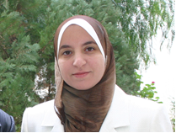

مهارات اللغة العربية
الوحدة التاسعة مهارة الكتابة «المستوى الأول» كتابة الفقرة / أسلوب التعداد
(4 / 9)
_{د. ابتسام حسين جميل}
أستاذ مشارك – علم اللغة والأصوات - جامعة فيلادلفيا
د. ابتسام حسين جميل

Slide 2
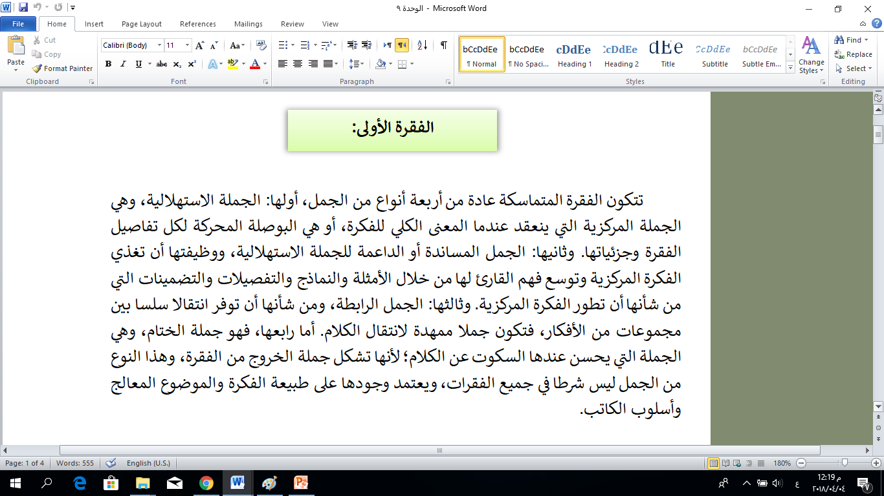

Slide 3
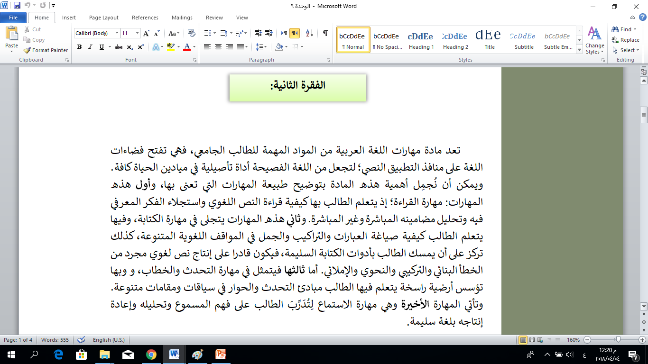

Slide 4


شكرا لمتابعتكم

